Slide 1
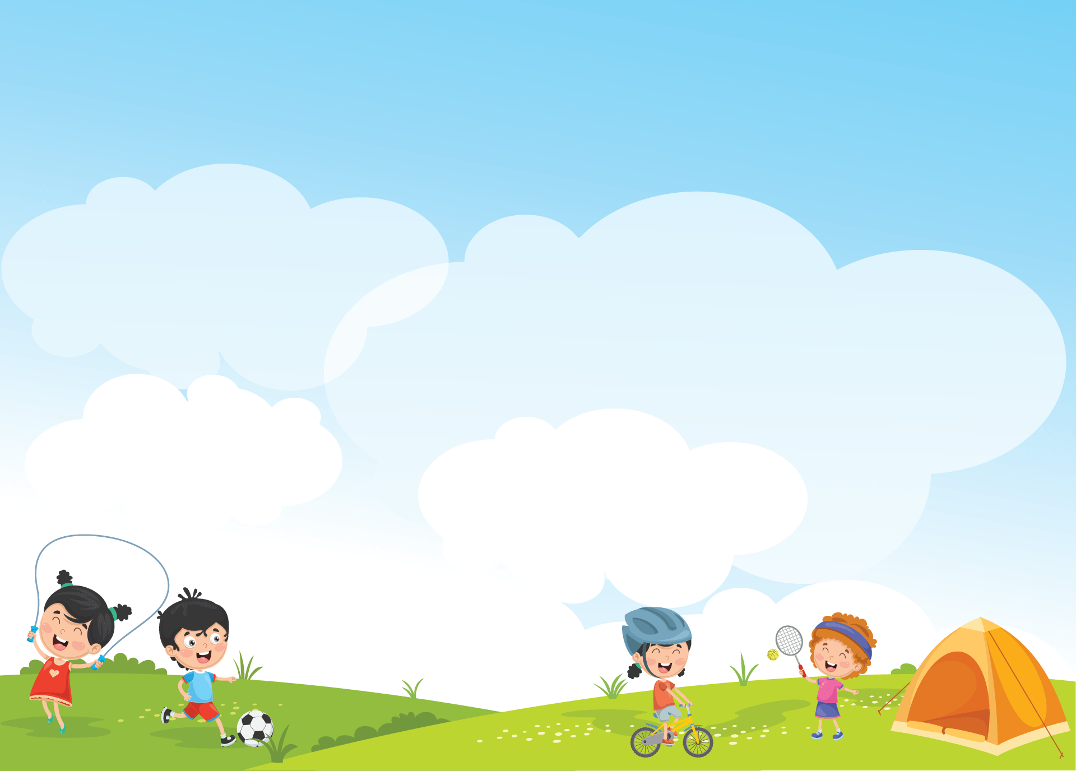
UỶ BAN NHÂN DÂN QUẬN LONG BIÊN
TRƯỜNG MẦM NON GIA QUẤT
LĨNH VỰC PHÁT TRIỂN NGÔN NGỮ
HOẠT ĐỘNG LÀM QUEN VĂN HỌC
ĐỀ TÀI : TRUYỆN SINH NHẬT CỦA THỎ CON
LỚP: NHÀ TRẺ D2
GIÁO VIÊN: Bùi Ngọc Châm

Slide 2

Bài hát :
Trời nắng trời mưa

Slide 3



Slide 4

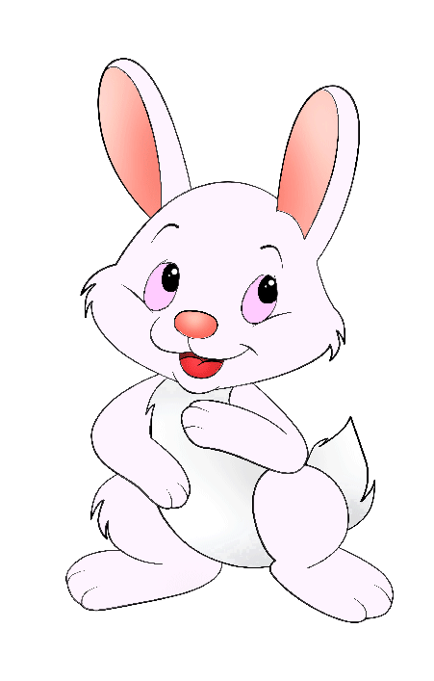


Truyện: Sinh nhật của thỏ con

Slide 5



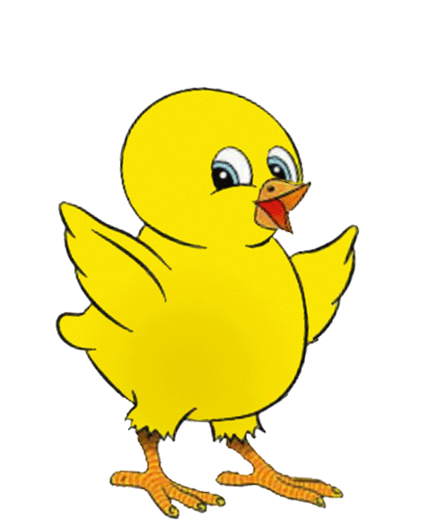

Slide 6




Slide 7





Slide 8


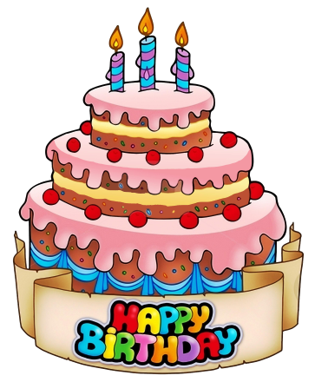





Slide 9

ĐÀM THOẠI

Slide 10

Cô vừa kể cho các con nghe câu chuyện gì?

Slide 11
Truyện: Sinh nhật của thỏ con

Slide 12

Trong câu chuyện có những
bạn nào?

Slide 13
CHÓ CON
THỎ CON
VỊT CON
GÀ CON

Slide 14
Hôm nay là sinh nhật
của ai ?

Slide 15

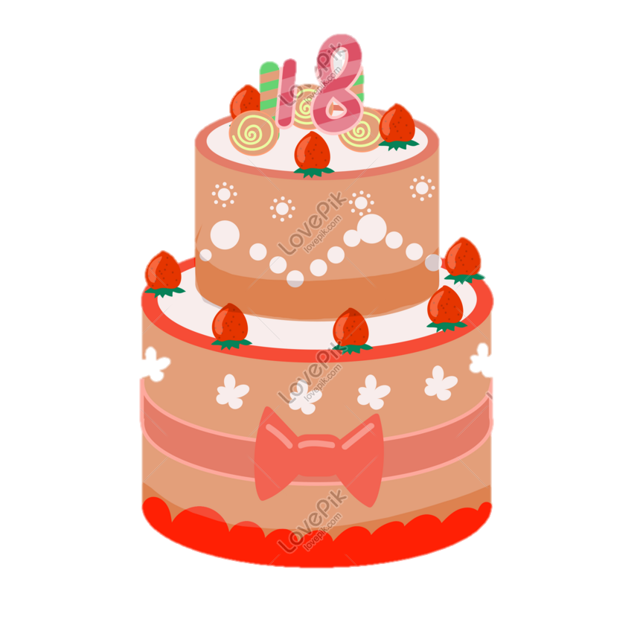

Slide 16

Bạn thỏ đã mời những ai đến sinh nhật mình?

Slide 17
CHÓ CON
GÀ CON
VỊT CON

Slide 18

Buổi sinh nhật của thỏ con diễn ra như thế nào?

Slide 20

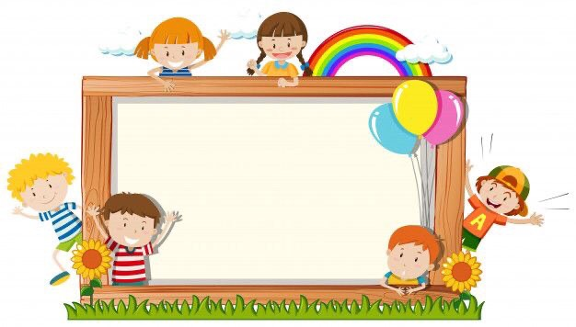
Chúc các bé chăm ngoan, học giỏi

